Slide 1
KIRMIZI VE YEŞİL REÇETELİ İLAÇLARIN KULLANIMI VE SUİSTİMALİ
Ecz. Bayram ÖZKAN
Uyuşturucu ve Psikotrop Maddeler Kontrol Birimi

Slide 2
Uyuşturucu ve psikotrop maddelerin tıbbi ve bilimsel amaçlar dışında kullanımı özellikle sağlık açısından (bağımlılık yapması gibi) birçok sorunu gündeme getirmektedir.
Bu nedenle uyuşturucu ve psikotrop madde kullanımlarını sınırlamak için bir takım tedbirlerin alınmasına ihtiyaç duyulmuştur.
Bu çerçevede söz konusu maddelerin tıbbi ya da bilimsel amaçlarla erişimlerine olanak sağlanırken bu maddelerin suistimal edilmelerinin önlenmesi de gereklidir.

Slide 3
MEVZUAT
1954, BM Ekonomik ve Sosyal Konseyinin 548 I(XVIII) sayılı kararı
Hükümetleri uyuşturucu maddelerin reçeteleri için bir resmi formül sistemi kullanmaya davet etmiştir.
1955, Ekonomik ve Sosyal Konseyinin 588 E (XX) sayılı kararı
Kararın gereğinin yapılmasına Hükümetleri tekrar davet etmiştir.
14 Mart 1956 tarih ve 8/5-CN/3493 sayılı Bakanlığımız Tamimi
«Uyuşturucu Maddelere Mahsus Reçete Defteri» nin kullanılması
Söz konusu defterlerin Tabip odasından temin edilmesi
Defterin dip koçanının hekim tarafından; reçete kağıtlarının ise eczane tarafından 5 sene müddetle muhafaza edilmesi gerektiği bildirilmiştir.

Slide 4
MEVZUAT
BM 1961 Uluslararası Uyuşturucu Maddeler Tek Sözleşmesi
BM 1971 Psikotrop Maddeler Sözleşmesi
Uyuşturucu ve Psikotrop Maddelerin Kaçakçılığına Karşı 1988 Birleşmiş Milletler Sözleşmesi Anayasamızın 90. maddesinin 5. fıkrasına göre; söz konusu sözleşmeler kanun hükmündedir.
2313 sayılı Uyuşturucu Maddelerin Murakabesi Hakkında Kanun
Genelgeler
Talimatlar

Slide 5
REÇETE SİSTEMİ
B.M. 1961 Uluslararası Uyuşturucu Maddeler Tek Sözleşmesi
MADDE 30 Ticaret ve Dağıtım :
2. (b) i) Uyuşturucu maddelerin, fertlere, ancak doktor reçetesi ile temin veya tevziini gerekli kılacaklardır.
ii) Şayet taraflar, bu tedbirleri gerekli veya temenniye şayan olduğuna hükmederlerse, I No.lu cetvele dahil bulunan uyuşturucu maddelerle ilgili olarak tanzim edilecek reçetelerin, yetkili idari makamlar veya yetkili mesleki dernekler tarafından temin edilecek, dip koçanlı defter şeklindeki resmi cetveller üzerine yazılmasını gerekli kılacaklardır.
MADDE 34 Nezaret ve teftiş tedbirleri: (b) 30 uncu madde, 2 inci fıkra (b) bendinde sözü edilen, doktor reçetelerinde mahsus dip koçanlı defterlerin kullanıldığı hallerde ise, bu dip koçanlı defterler, koçanlar da dahil olmak üzere, iki yıldan kısa olmayan bir süre boyunca muhafaza edilmelidir.

Slide 6
REÇETE SİSTEMİ
BM 1971 Psikotrop Maddeler Sözleşmesi
MADDE 9 REÇETELER
Taraflar kişilerin gereğince yetkilendirildikleri tedavi veya bilimsel görevleri dolayısıyla bu maddeleri yasal yollar ile elde edebilecekleri, kullanabilecekleri, dağıtabilecekleri veya uygulayabilecekleri durumlar dışında, Cetvel II, III ve IV'deki maddelerin kullanılmak üzere ancak doktor reçetesiyle kişilere verilmesini veya dağıtılmasını sağlayacaklardır.
Taraflar, Cetvel II, III ve IV'deki maddeler için yazılan reçetelerin yerinde uygulanmasına göre verilmeleri için ve özellikle reçetelerin kaç kez yenilenebileceklerini ve geçerlilik süresini, kamu sağlığının ve çıkarının korunmasını sağlayacak bir düzene bağlamak için gerekli tedbirleri alacaklardır.

Slide 7
YEŞİL VE KIRMIZI REÇETELER
Sözleşmelerin Bu Hükümleri Doğrultusunda Ülkemizde tıbbi amaçla kullanılmak üzere yasal ticarette bulunan uyuşturucu ve psikotrop madde ve müstahzarların ;
Daha rasyonel ve bilinçli kullanımını sağlamak ,
Amaç dışı kullanımını,
Kaçağa kaymasını önlemek üzere bir sistem oluşturulmuştur.
Uyuşturucu ve psikotrop madde ve müstahzarlarının, tedavisinde ihtiyaç duyulan hastaya hekim tarafından yazılarak kontrollü kullanımını sağlamak, Bakanlığımızca çıkarılan Tamimlerle,
1985 yılından itibaren, uyuşturucu madde ve müstahzarları için KIRMIZI REÇETE,
1986 yılından itibaren, psikotrop madde ve müstahzarları için YEŞİL REÇETE sistemi uygulamasına başlanmıştır.

Slide 8
YEŞİL VE KIRMIZI REÇETELER
Kendinden kopyalı, üç nüshalı, seri numaralıdır.
Sadece Sağlık Bakanlığı tarafından bastırılmakta olup; İl Sağlık Müdürlüklerinin talepleri doğrultusunda tahsis edilmektedir.
İhtiyacı olan serbest hekimler, Aile Hekimleri, özel hastaneler, tıp merkezleri, kamu kurum ve kuruluşları kırmızı ve yeşil reçeteleri bulundukları İlin Sağlık Müdürlüklerinden temin edebilmektedir.
Yeşil ve kırmızı reçetelerin ilk nüshaları eczaneler tarafından, bu reçetelerdeki bilgileri ihtiva edecek şekilde hazırlanan bir form eşliğinde, her ayı müteakiben ilk 10 iş günü içinde İl Sağlık Müdürlüklerine gönderilmektedir.

Slide 9
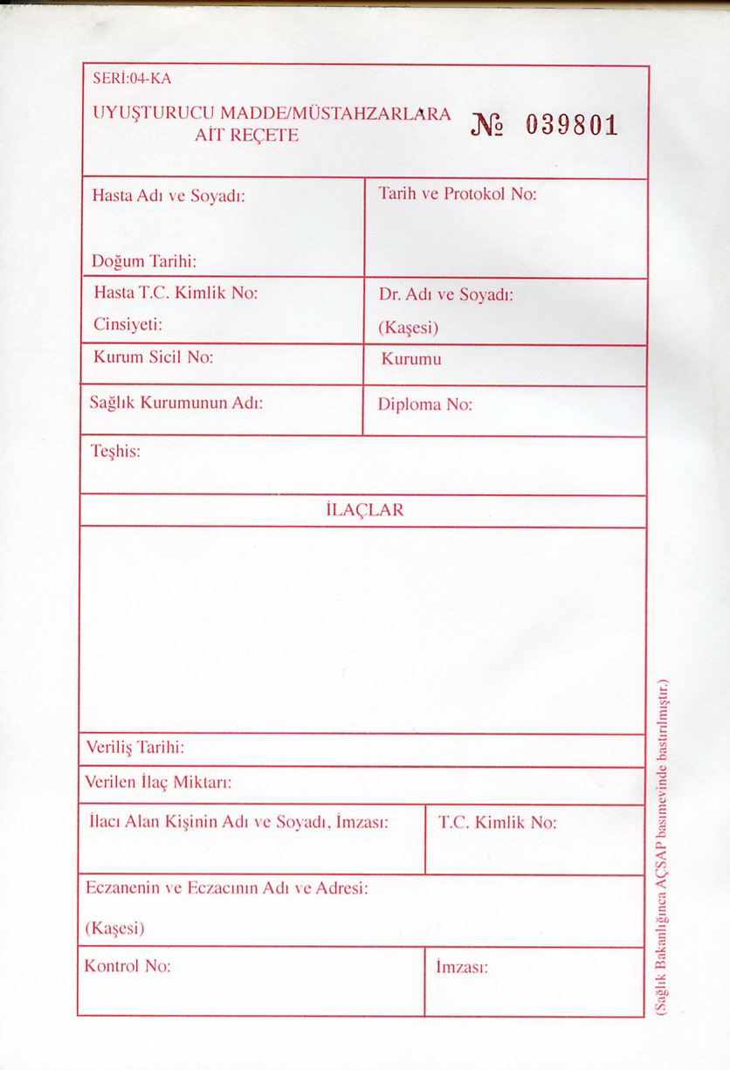
KIRMIZI REÇETE
Reçetenin Hekim Tarafından Doldurulacak Bölümü
Hastanın Adı Soyadı, Adresi
Hastanın TC Numarası
Hastanın Cinsiyeti
Hastanın Kurumu
Tarih ve protokol numarası
Dr. Adı Soyadı, Diploma Numarası
Kurumu, Teşhis
İlaçlar
Reçetenin Eczacı Tarafından Doldurulacak Bölümü
İlacın veriliş tarihi
Verilen ilaç miktarı
Eczanenin ve Eczacının Adı ve Adresi
(Bu bölüme Eczacının ve
Eczanenin adı bulunan kaşesi basılacaktır).

Slide 10
YEŞİL REÇETELİ İLAÇLAR İLE İLGİLİ GENELGELER
Yeşil Reçeteye tabi ilaçların tüm formlarının (ampul, tablet, damla) reçetelendirilmesinde
Her bir yeşil reçeteye aynı etkin maddeyi içeren ilaçlardan en fazla 2 kutu yazılabilmektedir.
Bu miktarın üzerindeki ilaçların reçetelendirilmesi, hastalık tanısı ve ilaç kullanım doz şemasını içeren tek hekim raporunun reçeteye eklenmesi suretiyle yapılması gerekmektedir.
Bir etkin maddenin farklı dozaj formlarını içeren ilaçlar, oral veya parenteral yolu için tespit edilmiş maksimum yazılabilen dozu aşmamak şartı ile aynı reçeteye yazılabilir.
Örn; Akineton Ampul 1 Kutu
Akineton Tablet 1 Kutu
Aynı etkin maddeyi içeren farklı farmasötik şekildeki müstahzarlar, kendi farmasötik formları için belirlenmiş maksimum miktarları aşmayacak şekilde aynı reçeteye yazılabilir.
Örn; Diazem 5 mg Kapsül. 1 Kutu
Nervium 5 mg Tablet 1 Kutu

Slide 12
REÇETEDE SUİSTİMAL ÖRNEKLERİ
Reçetelerin çalınması
Sahte reçete üretilmesi
Sahte hekim kaşesi
Sahte sağlık kurulu raporu
Mükerrer reçete yazdırılması
Ayrıca; Hastanelerde hastane çalışanları tarafından suistimaller, eczaneler tarafından reçetesiz ilaç satışları, depolardan kaçağa kayma vb.

Slide 13
ELEKTRONİK RENKLİ REÇETE
Kırmızı ve yeşil reçete ile verilmesi gereken izlemeye tabi ilaçların reçeteleri için Elektronik Renkli Reçete Sistemi kurulmuştur. Hasta güvenliğini ve ilaç güvenliliğini temin edecek biçimde hastaya, kırmızı ve yeşil reçeteye tâbi olan uyuşturucu ve psikotrop madde içeren ilaçların ve majistral ilaçların;
-reçetelendirilmesi sırasında hekimlerin,
-ilacın hastaya sağlanmasında eczacıların
ilaçların maksimum dozlarını aşmayacak biçimde reçete etmeleri ve hastaya temin etmeleri sağlanmıştır.

Slide 14
ELEKTRONİK RENKLİ REÇETE
Ayrıca hastalar tarafından farklı hekimlere kurallar ve kısıtlamalara göre ellerindeki ilaç bitmeden, mükerrer reçete yazdırmak suretiyle farklı eczanelerden söz konusu ilaçların gereksiz yere temin edilmesinin engellenmesi sağlanacaktır.
Pilot uygulama Çorum ilinde 1 Aralık 2016 tarihinde başlamıştır. 2017 yılı ilk altı ayı içerisinde Ülkemiz genelinde kullanılması planlanmaktadır.

Slide 15
58 yaşında Kadın
Non-hodgkin lenfoma, polinöropati (1 yılın sonunda sonunda iyileşme)
Nöroloji uzmanı tarafından çıkarılan rapora istinaden 5 günlük aralıklarla 3 kutu Pethidine ampul (Genelgelere aykırı bir durum yok) 2 yıl süre ile gerek kendi ilinde farklı hekimlere gerekse il il dolaşarak temin
Sonuç: 2015 yılında opioid kullanımına bağlı bağımlılık sendromu tanısıyla Ankara Numune Eğitim ve Araştırma hastanesinde Buprenorphin+Nalokson Dilaltı Tablet ile tedavi

Slide 16
Osmaniye ilinde Aile Sağlığı Merkezlerinde çalışan hekimler tarafından söz konusu ilaçtan bir kırmızı reçeteye 20’şer kutu reçete edilmesi (Genelgelere aykırı)
Bahsi geçen ilacın Şanlıurfa ilinde sadece bir eczane tarafından karşılanan ve hepsini de aynı hekimin yazdığı reçetelerce verilen kutu miktarının İstanbul ilinde bulunan tüm eczanelerce karşılanan kutu miktarından fazla olması

Slide 17
SONUÇ
Pethidine Ampul adlı ilaca ilişkin Genelgenin güncellenmesi
Onkoloji Danışma Komisyonu ve Beşeri Tıbbi Ürünler Ruhsatlandırma Danışma Komisyonunca yapılan değerlendirme sonucunda; söz konusu ürüne ait KÜB ve KT’de, Kontrendikasyonlar ve ilgili diğer bölümlere “Kronik ağrı tedavisinde kullanımı kontrendikedir.”, “Akut ağrı tedavisinde 5 (beş) günden daha uzun kullanımı uygun değildir. 3 (üç) aydan önce tekrar reçete edilmemelidir.” ifadelerinin eklenmiştir.

Slide 18
AĞRI TEDAVİSİNDE OPİOİDLERE ULAŞIM
K. Amerika, Batı Avrupa ve Okyanusya’da tüketim en fazla.
Morfinin %92’si Dünyadaki nüfusun %17’si tarafından tüketilirken; nüfusunun geri kalanı (%83), sadece %8’ini tüketmektedir.
2011 yılında dünyada tüketimi yapılan hidrokodonun %99’undan fazlası ve oksikodonun %81’i A.B.D tarafından tüketilmiştir.
A.B.D’de 2011 yılında aşırı doz uyuşturucu kullanımına bağlı ölüm sayısı 41,340. Bunun 22,810 (%55) reçeteli ve opioid aşırı doz kullanımı. Opioid ağrı kesicilerle meydana gelen aşırı doz ölümleri kokain ve eroinle meydana gelen aşırı doz ölümlerden fazladır.

Slide 19
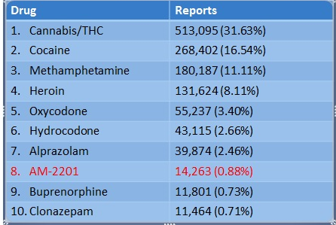
FAZLA TÜKETİM
ABD’de: Opioid ağrı kesiciler (OxyContin®, Vicodin® ), anti-anxiety Anksiyete giderici sedatifler (Valium® and Xanax®), and ADHD ADHD stimulanları (Adderall® and Ritalin®),
ABD’de Suistimal Edilen 10 Madde

Slide 20
OPİOİD ANALJEZİKLERİN ORT. TÜKETİMİ (1997-1999 ve 2007-2009)

Slide 21
INCB (International Narcotics Control Board) tarafından bahsi geçen Sözleşmelerde yer alan maddelerin fazla tüketiminin (overconsumption) önemli sağlık problemlerine yol açacağı, fazla tüketimden de kaçınılması gerektiği belirtilmektedir. (INCB Publication, Guide on Estimating Requirements for Substances under International Control)

Slide 22
NALOKSON KULLANIMI
Nalokson ampul, opioidlere bağlı solunum depresyonu, sedasyon ve hipotansiyon gibi etkilerini önler veya tersine çevirir.
Hastane talepleri doğrultusunda yurtdışından getirtilmektedir.
Ülkemizde ruhsatlı olmasına rağmen fiyatının ucuz olması nedeniyle firma tarafından ithal edilmesi tercih edilmemektedir.
Opioidlere bağlı doğrudan ölümleri engellemek için önemli bir ilaçtır.
Yurt dışında doz ayarlı formu mevcuttur. Ayrıca intranazal nalokson içeren bir formu da ABD’de yeni ruhsatlandırılmıştır.

Slide 23
Göz damlaları…(Mydfrin Steril Göz Damlası, Mydriacyl Steril Oftalmik Solusyon, Fenilefrın Steril Göz Damlası, Tropamid Göz Damlası...)
Stablon (tianeptin) ;Yeşil reçeteye alındı. Gürcistan yasaklanınca oradan gelenler Karadeniz Bölgesinde kullanımını öğretiyor. Ezilerek damardan veriliyor. 2 ölümlü vaka gerçekleşiyor.
Pregabalin
Gabapentin
Tantum Draje ; (Ergenlerde suistimali var. Bir kutuyu tek seferde alarak halüsinasyon amaçlanıyor)
Üropan ; (ceza evlerinde alınıyor)

Slide 24
Propofol ; Komisyon kararı ile eczanelerde satışı yasaklandı.
Modafinil ; Öğrenciler, kamyoncular arasında yaygındır. Uyumamak için kullanılıyor. Komisyon kararı ile reçetesiz satışı engellendi.

Slide 25
ACİL SERVİSLERDE DİKKAT EDİLECEK HUSUSLAR
-Kırmızı ve yeşil reçeteli ilaçların kilitli dolaplarda, hasta ve hasta yakınlarının göremeyeceği ve ulaşamayacağı şekilde muhafaza edilmesi gerekmektedir.
-Uyuşturucu ilaçların kaybolması durumunda tutanak tutulur. Tutanak biri birim sorumlu hekimi olmak üzere en az 3 kişinin imzasını gerektirir. Tutanaklar zaman geçirmeden eczaneye iletilir.
-Endikasyon olmaksızın ilaç talep hastalara karşı dikkatli olunması gerekmektedir. ( Aldolan ampul)

Slide 26
ACİL SERVİSLERDE DİKKAT EDİLECEK HUSUSLAR
-Kırmızı ve yeşil reçete düzenlenirken son nüshanın doktorda kalmasına dikkat edilmesi gerekmektedir.
-Sağlık mesleği mensubu kişilerin de suistimal edebileceği ihtimaline karşın dikkatli olunması gerekmektedir.

Slide 27
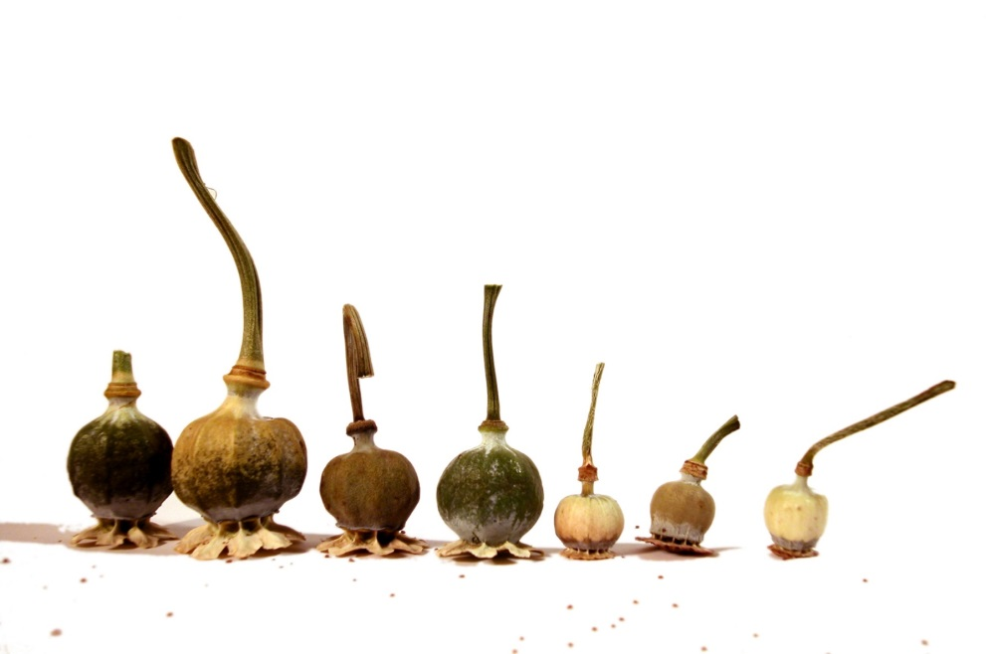
TEŞEKKÜRLER

